Slide 1

Cuaderno de croquis (4-30001)

Slide 2
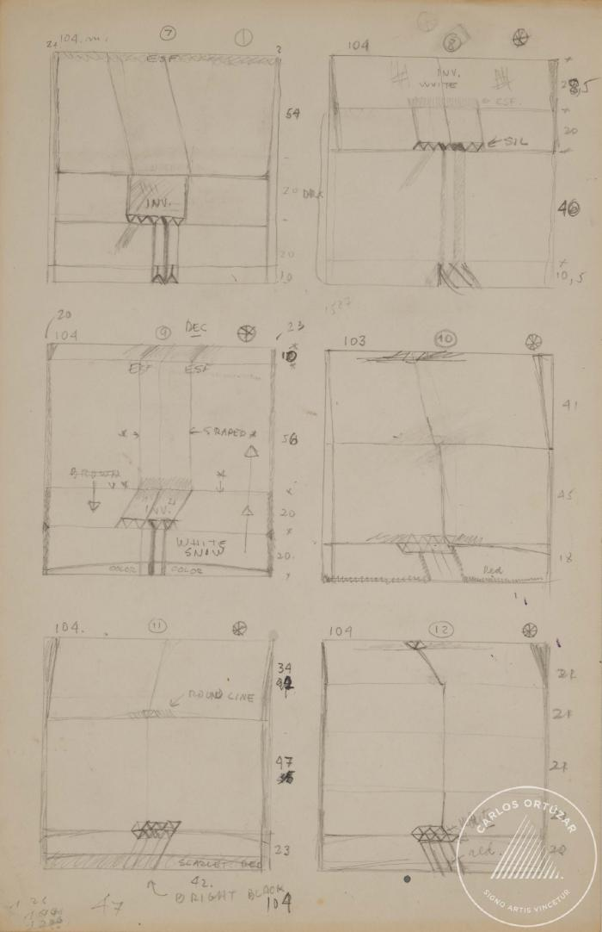
Croquis pinturas 1 (4-30002)

Slide 3
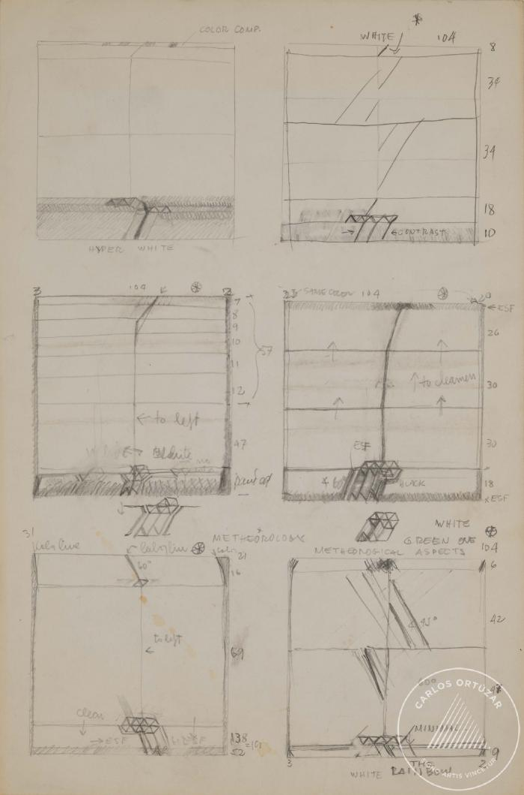
Croquis pinturas 2 (4-30003)

Slide 4
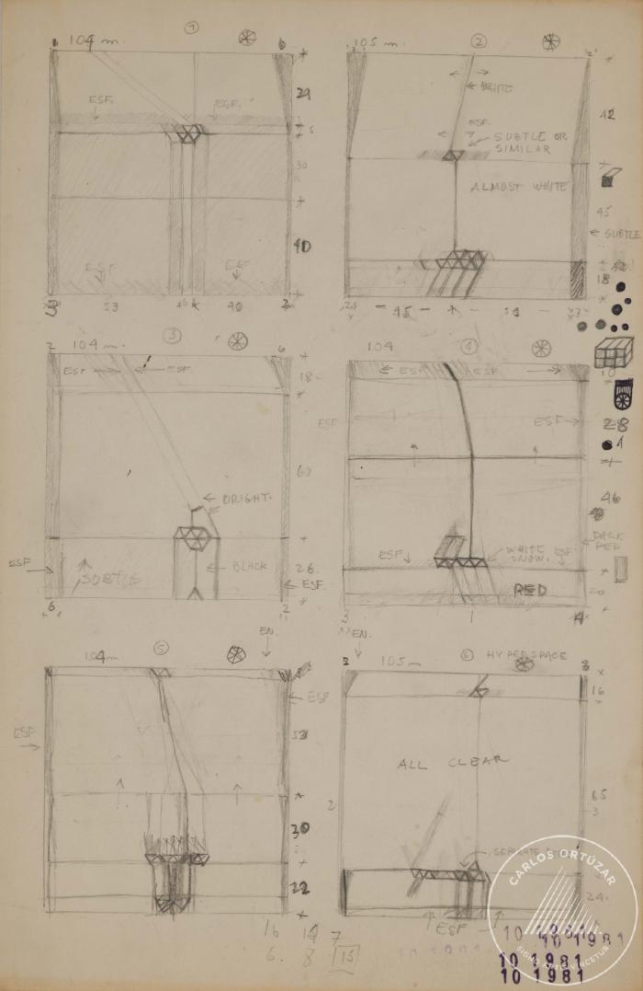
Croquis de pintura 3 (4-30004)

Slide 5
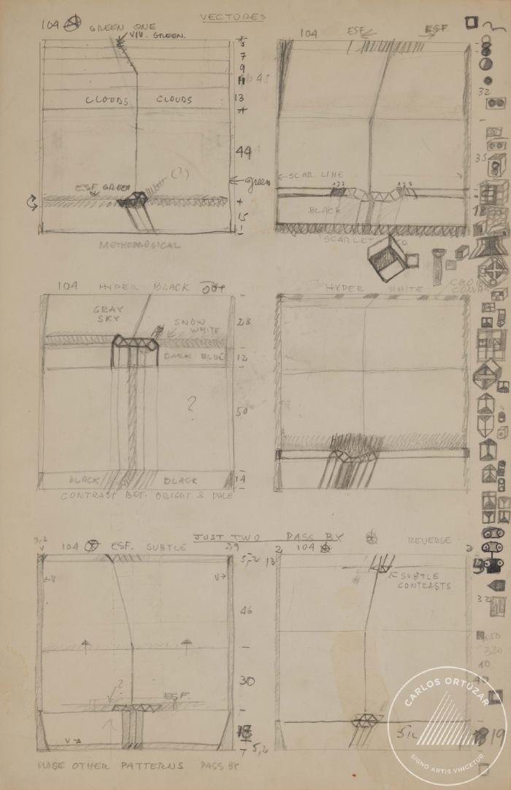
Croquis de pintura 4 (4-30005)

Slide 6
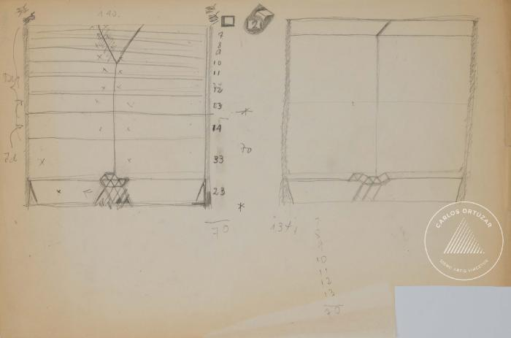
Croquis de pintura 5 (4-30006)

Slide 7
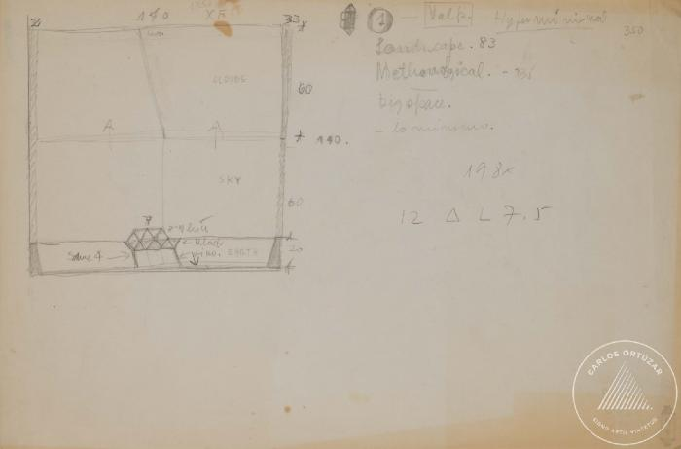
Croquis de pintura 6 (4-30007)

Slide 8
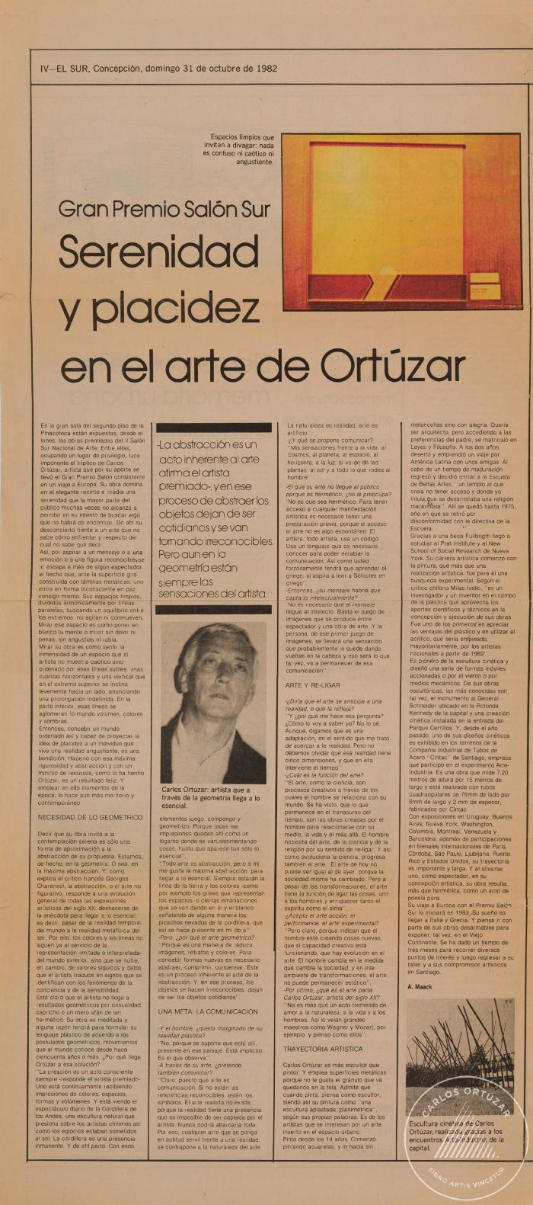
Serenidad y placidez en el arte de Ortúzar. Gran premio Salón Sur (5-10004)

Slide 9
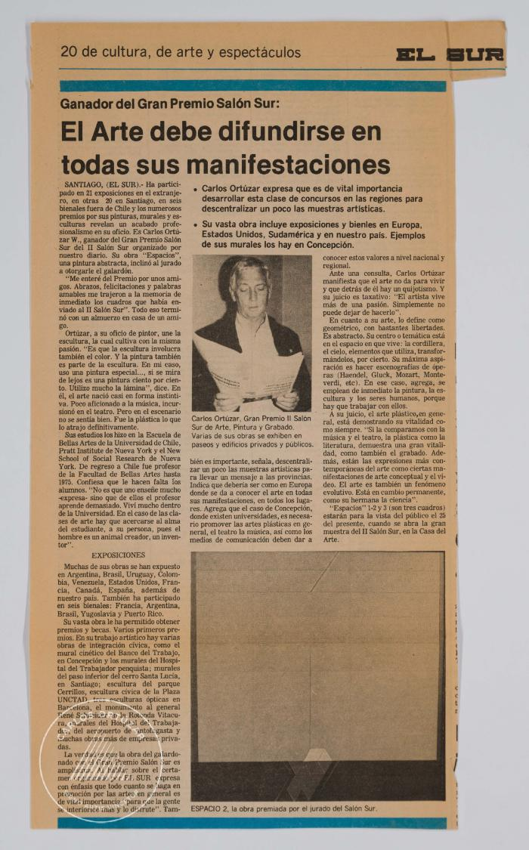
El Arte debe difundirse en todas sus manifestaciones (5-10006)

Slide 10
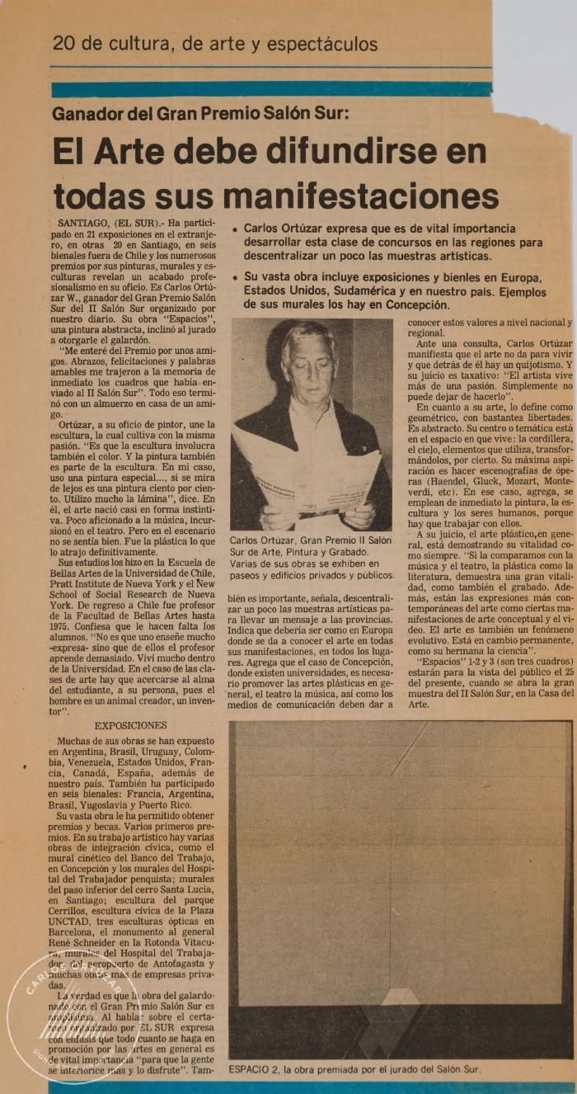
El arte debe difundirse en todas sus manifestaciones (5-10009)

Slide 11
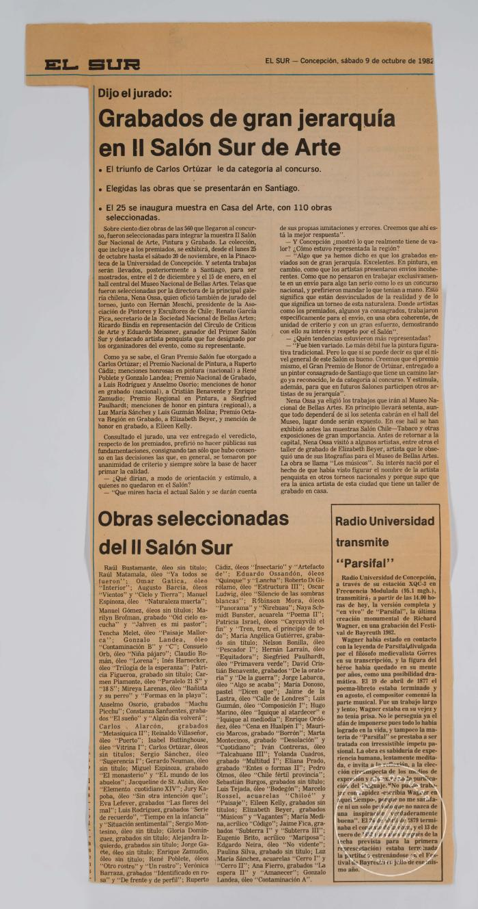
Grabados de gran jerarquía en el II Salón Sur de Arte (5-10010)

